Slide 1
FREIZEITAKTIVITÄTEN

Slide 2
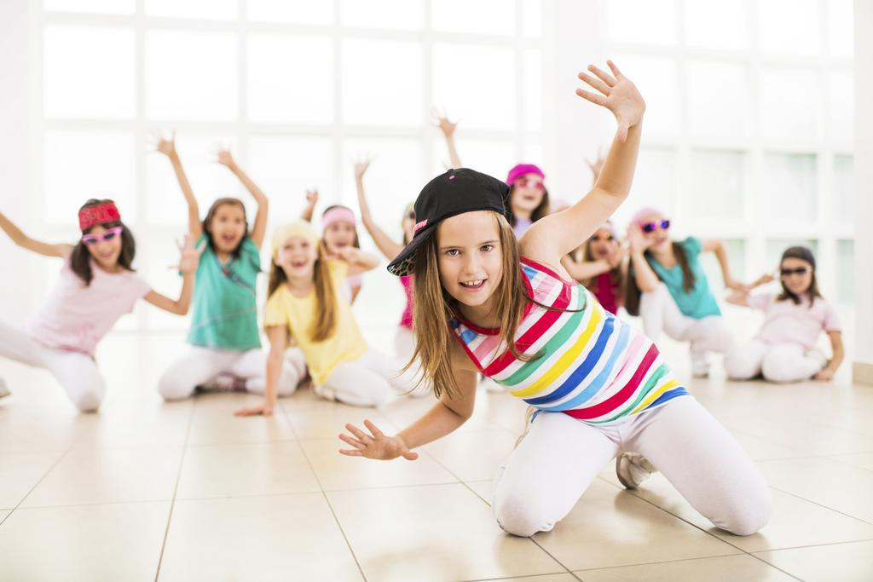
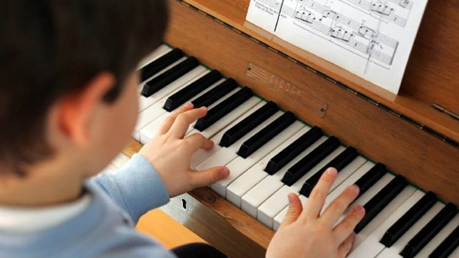
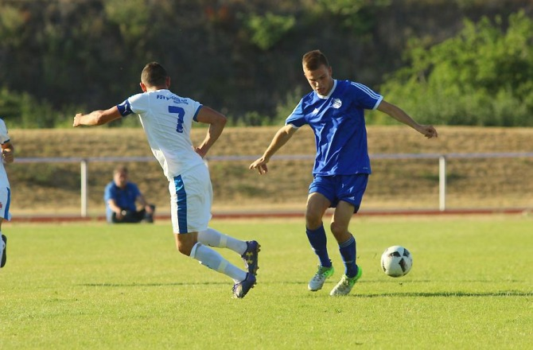
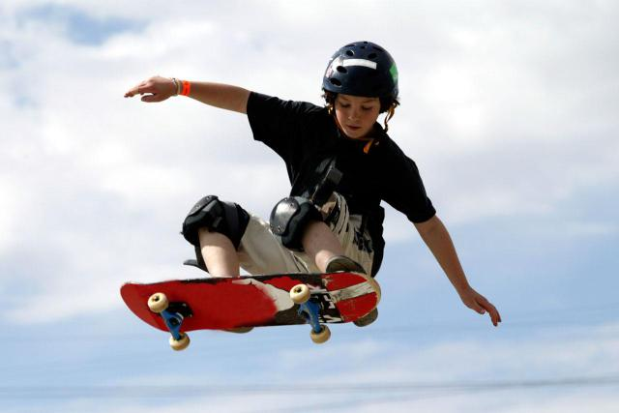
Kennst du Freitzeitaktivitäten?

Slide 3
Wie heißen folgende Aktivitäten auf Englisch?

Slide 5
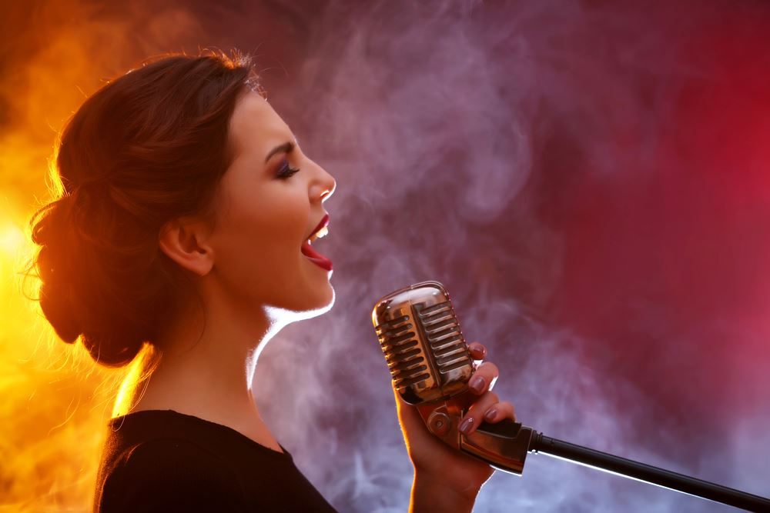

Slide 6
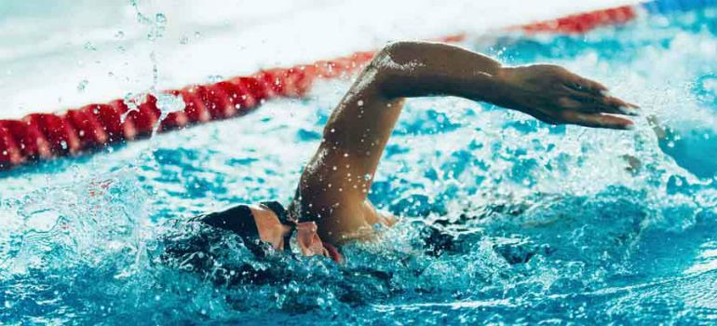

Slide 7
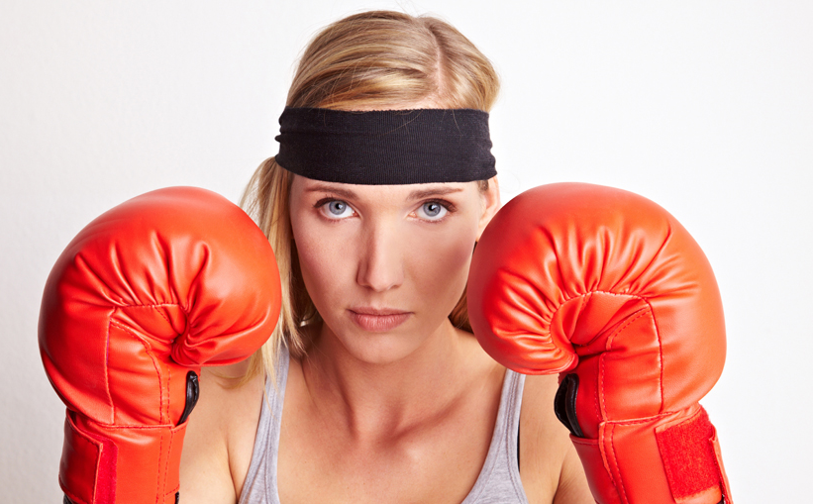

Slide 8
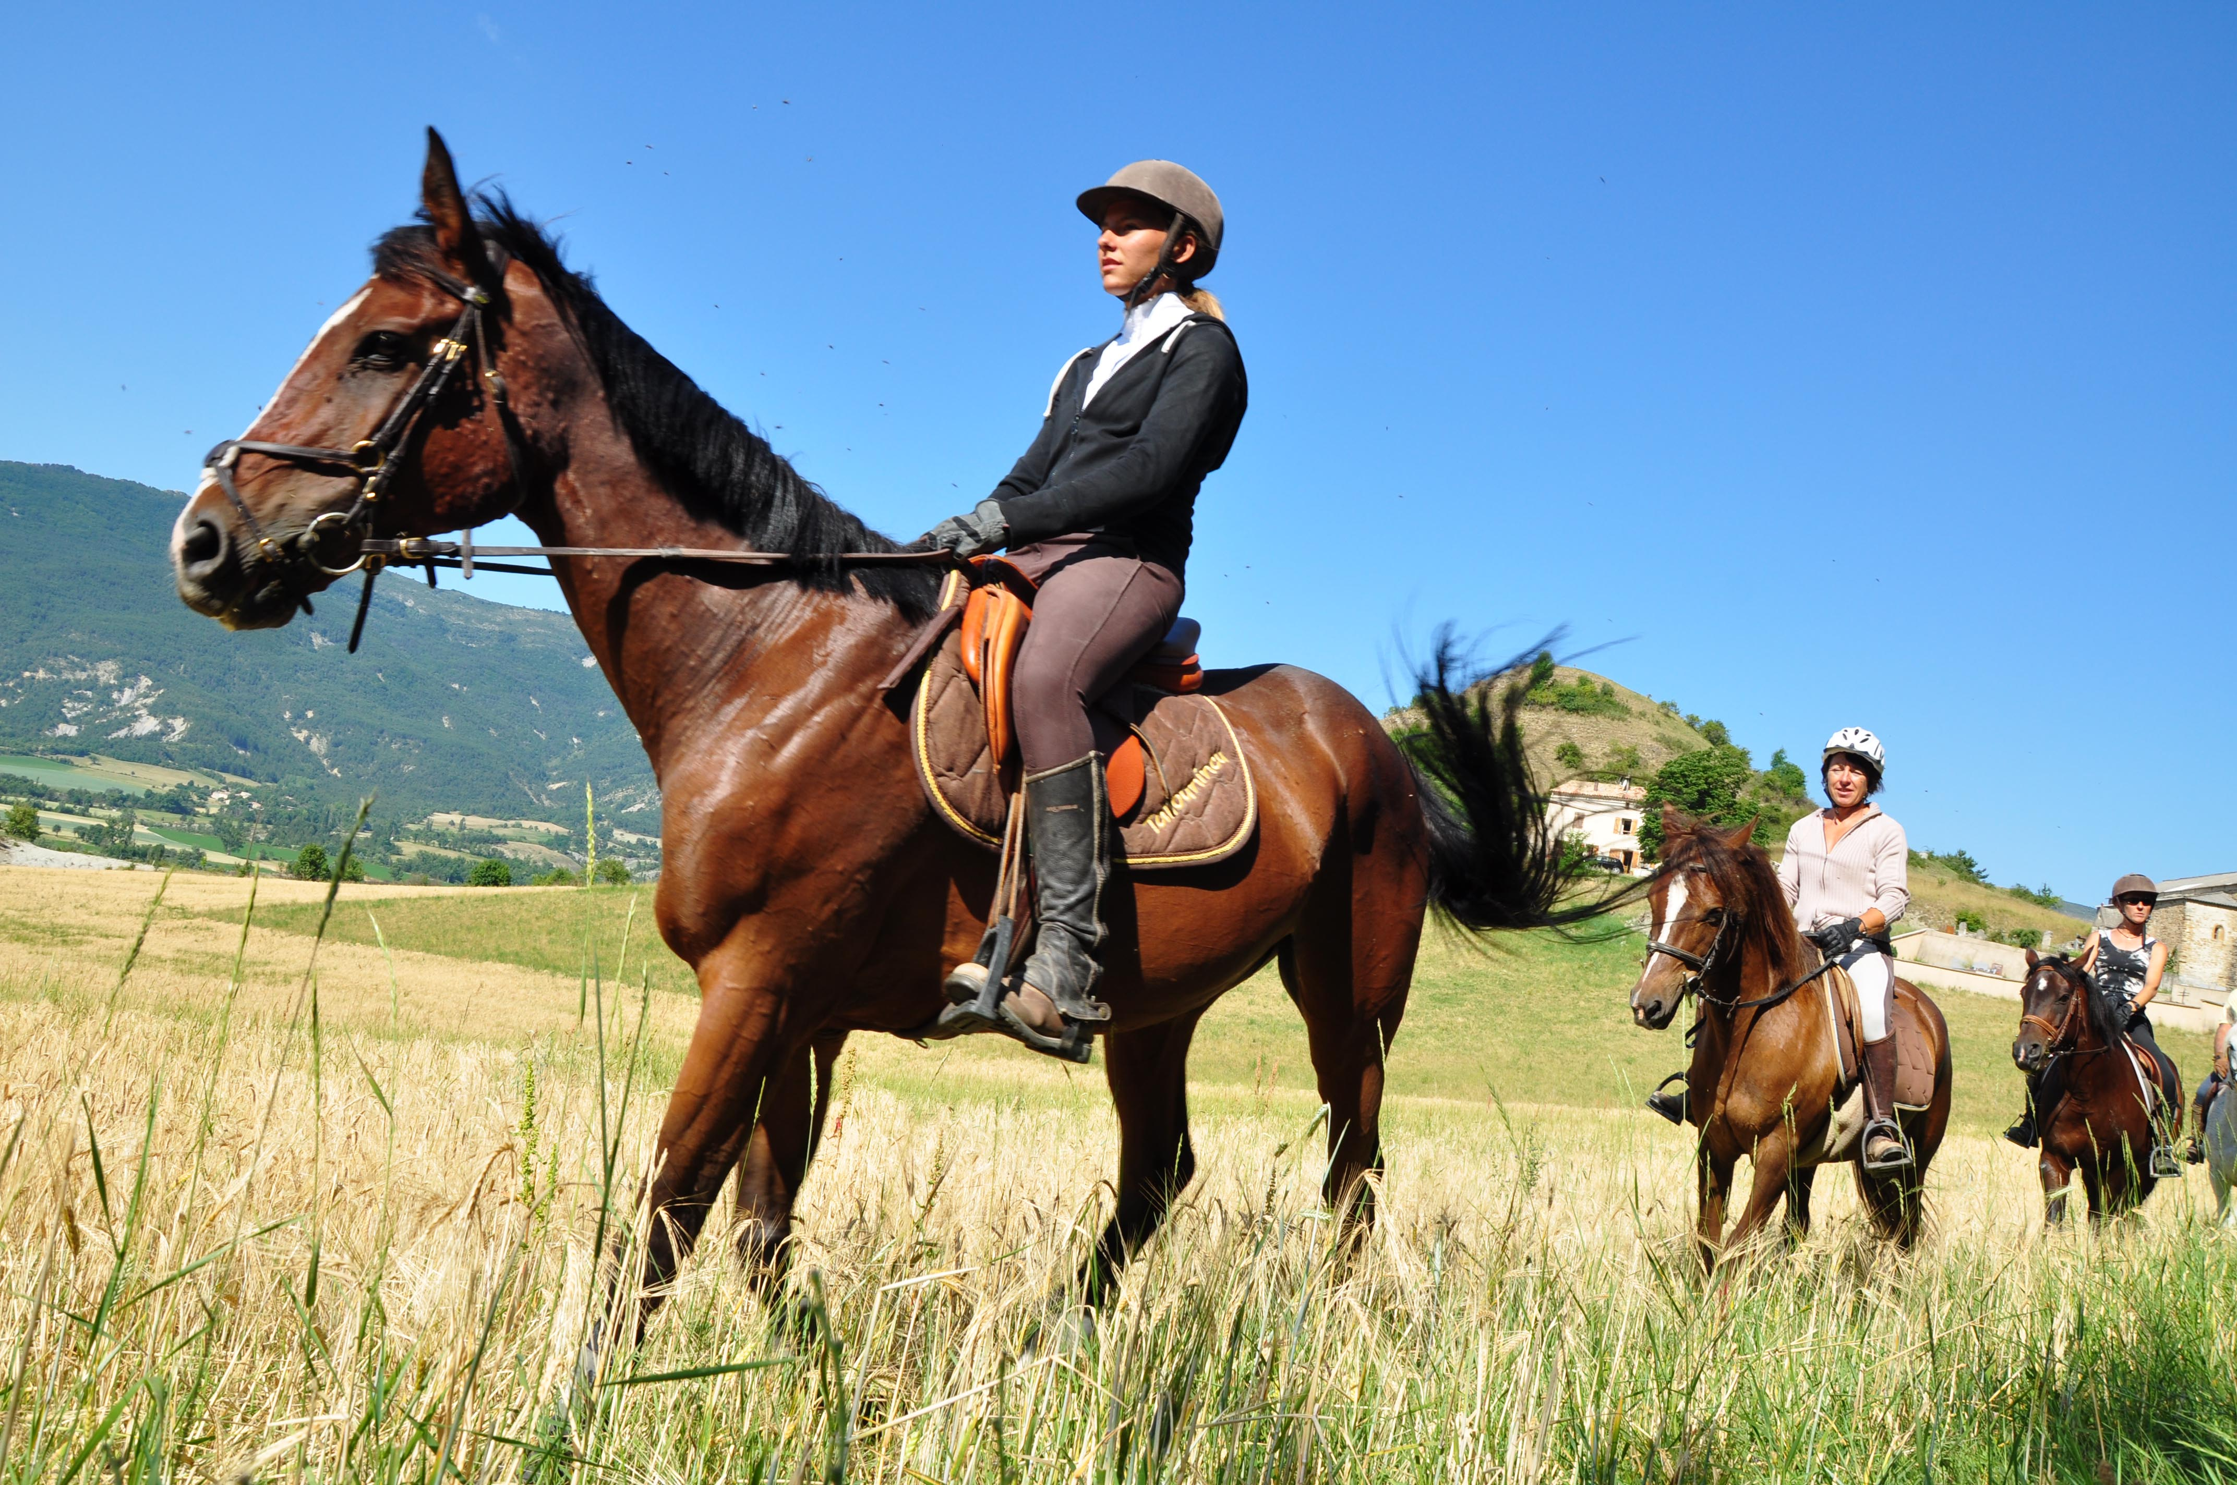

Slide 9
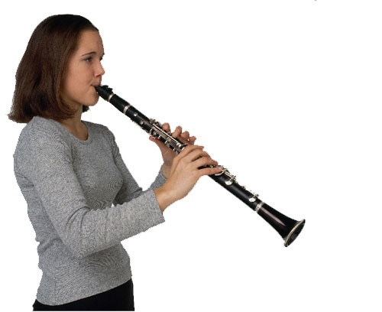

Slide 10
Und auf Deutsch?

Slide 17
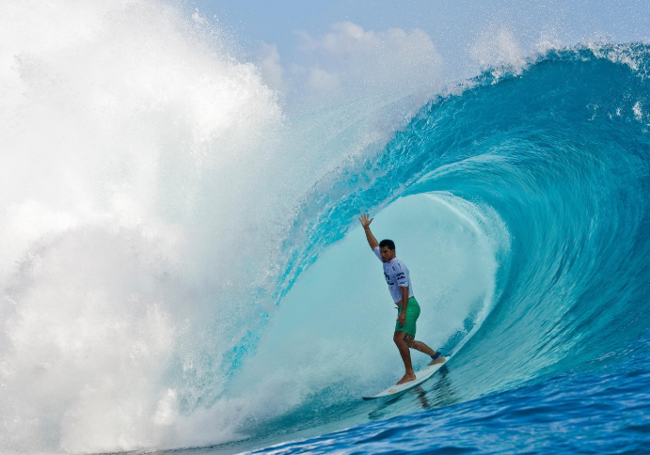

Slide 19
(Übungsheft Seite 11)

Slide 20
skaten
schwimmen
Klarinette
spielen
boxen
reiten
singen
 Que remarques-tu sur la terminaison des verbes à l’infinitif en allemand ?

Slide 21
SPORT

Slide 22
schwimmen

Slide 23
boxen

Slide 24
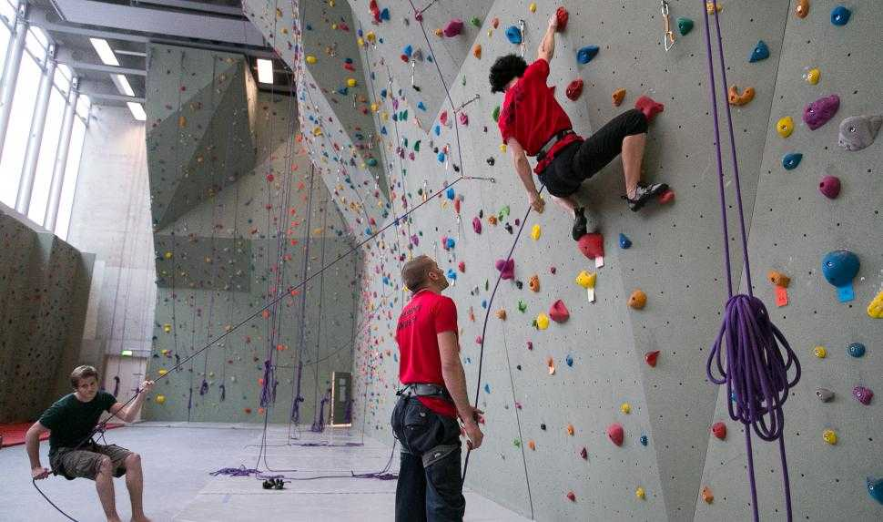
klettern

Slide 25
reiten

Slide 26
skaten

Slide 27
tanzen

Slide 28
Fußball spielen

Slide 29
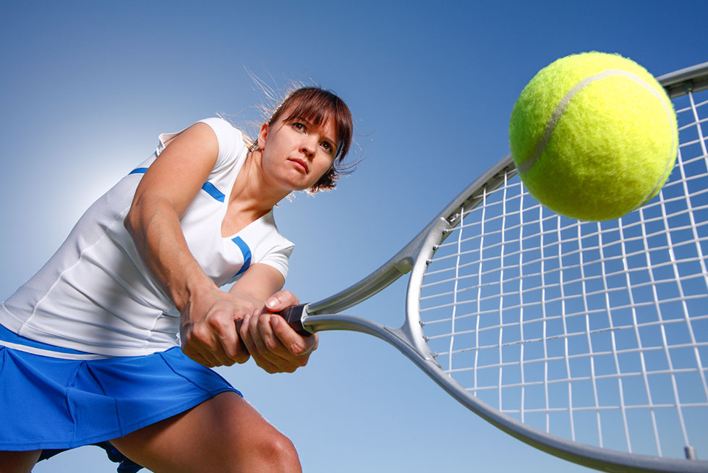
Tennis spielen

Slide 30
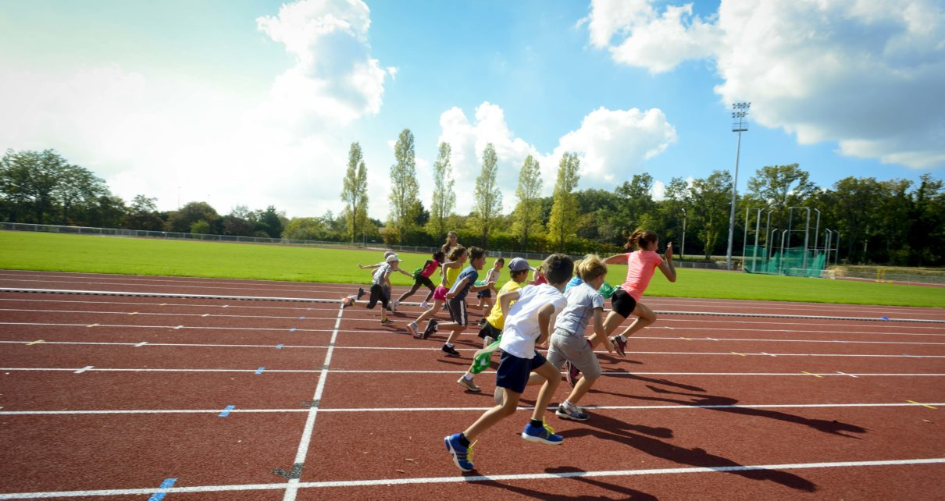
Leichtathletik machen

Slide 31
FREIZEIT

Slide 32
singen

Slide 33
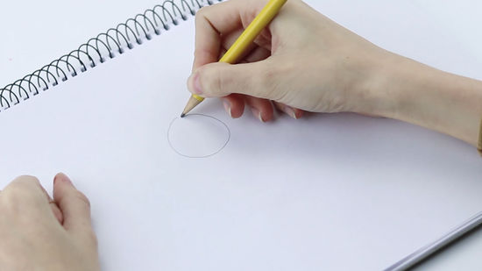
zeichnen

Slide 34
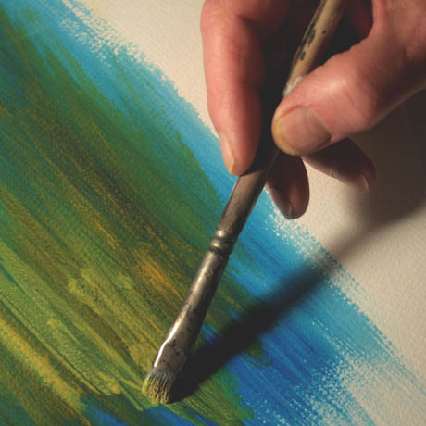
malen

Slide 35
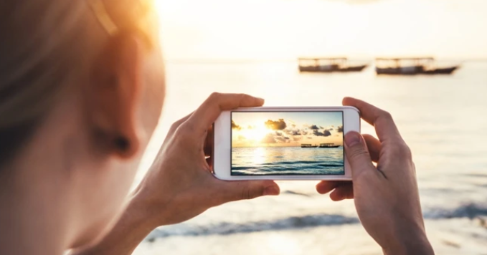
fotografieren

Slide 36
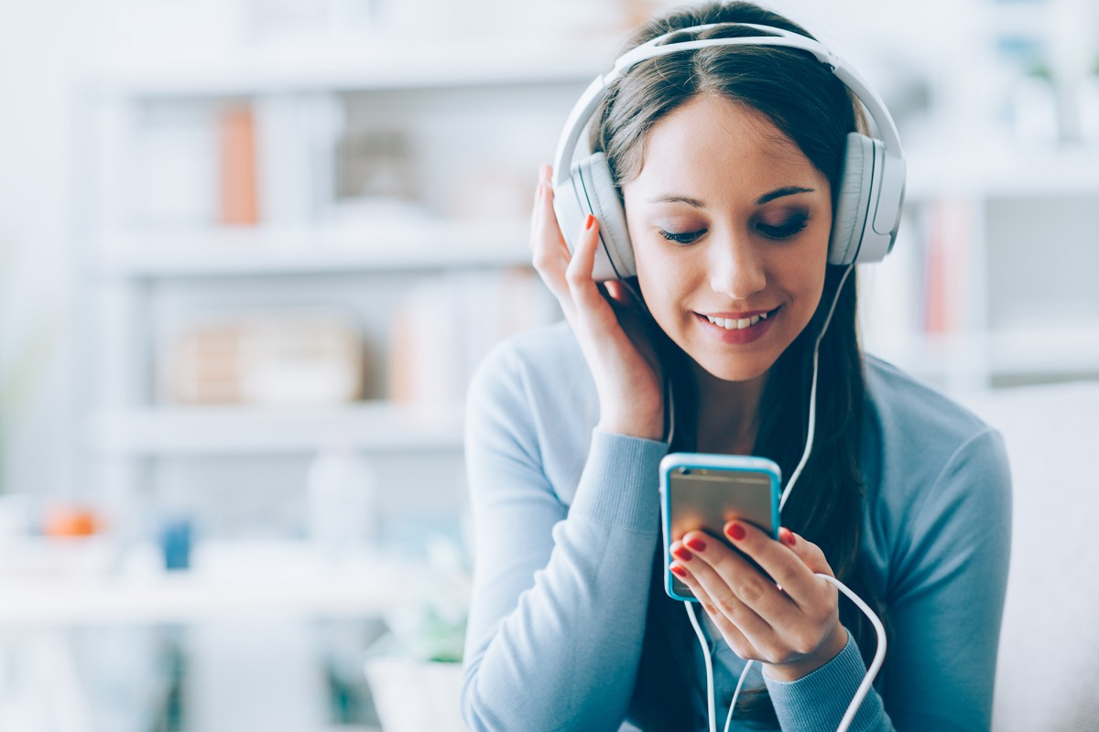
Musik hören

Slide 37
Klarinette spielen

Slide 38
Klavier spielen

Slide 39
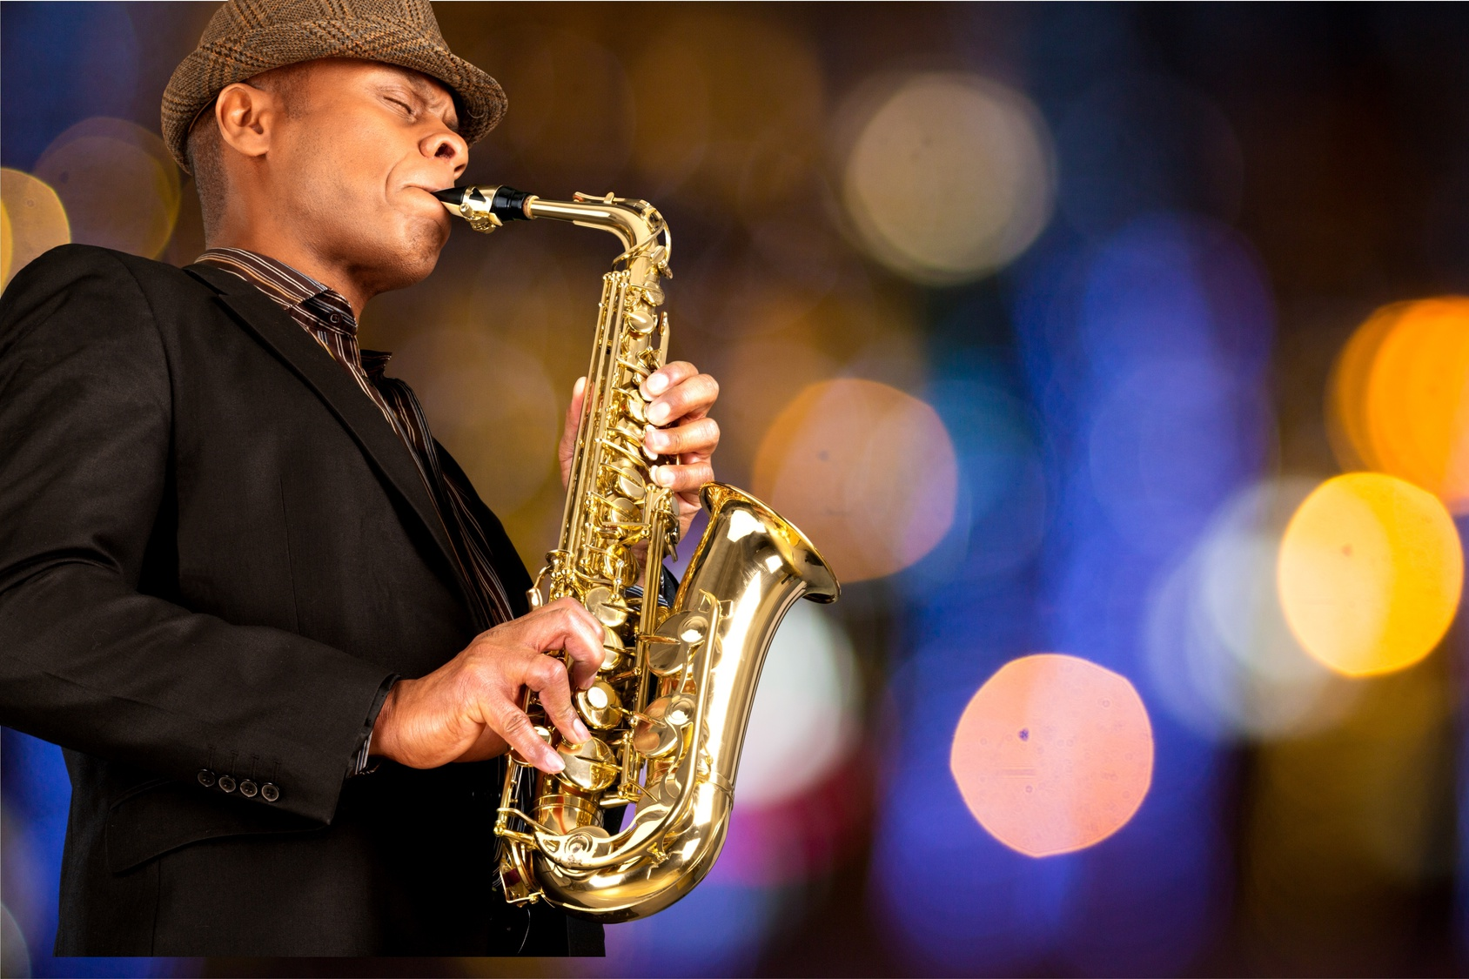
Saxofon spielen

Slide 40
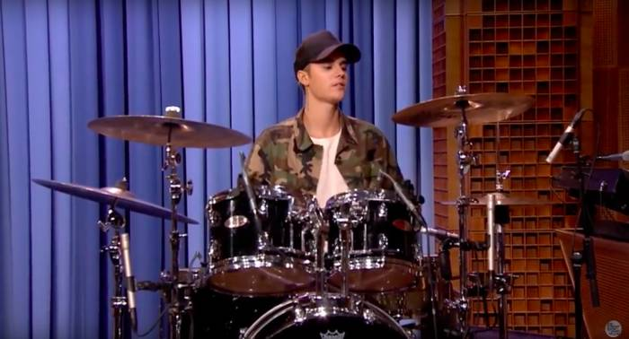
Schlagzeug spielen

Slide 41
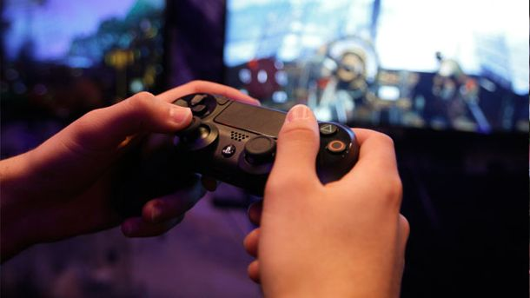
Videospiele spielen

Slide 42
Wir rekapitulieren!

Slide 43
SPORT

Slide 53
FREIZEIT

Slide 64
Mime jede Aktivität!

Slide 65
Was sagt er? Was sagt sie?

Slide 66
Ich schwimme!

Slide 67
Ich boxe!

Slide 68
Ich klettere!

Slide 69
Ich reite!

Slide 70
Ich skate!

Slide 71
Ich tanze!

Slide 72
Ich spiele Fußball!

Slide 73
Ich spiele Tennis!

Slide 74
Ich mache Leichtathletik!

Slide 75
Ich singe!

Slide 76
Ich zeichne!

Slide 77
Ich male!

Slide 78
Ich fotografiere!

Slide 79
Ich höre Musik!

Slide 80
Ich spiele
Klarinette!

Slide 81
Ich spiele
Klavier!

Slide 82
Ich spiele
Saxofon!

Slide 83
Ich spiele
Schlagzeug!

Slide 84
Ich spiele
Videospiele!

Slide 85
Und du? Was machst du in deiner Freizeit?

Slide 86
Ich …

Slide 87
(Arbeitsblatt)

Slide 88
 Schreib unter jedes Bild das passende Verb.
schwimmen
boxen
klettern
reiten
skaten
malen
fotografieren
tanzen
zeichnen
singen

Slide 89
 Spielen, hören oder machen? Ergänze und verbinde.
Fußball
spielen
Tennis
spielen
machen
Leichtathletik
Saxofon
spielen
Klavier
spielen
spielen
Klarinette
Musik
hören
Schlagzeug
spielen
Videospiele
spielen

Slide 90
 Assoziiere Adjektive und Aktivitäten.
sportlich
musikalisch
kreativ
aktiv

Slide 91
sportlich
musikalisch
kreativ
aktiv
Ich bin …
Ich …

Slide 92
Was ist dein Profil? Was machst du in deiner Freizeit?
 Ich bin …….…
Ich …
 Ich bin …….…
Ich …
 …….…

Slide 93
Bilan grammatical :
1) Le verbe à l’infinitif (rappel) :
En allemand, le verbe à l’infinitif se termine toujours par ou .
n
en
2) Le groupe infinitif :
Dans un groupe infinitif, le verbe à l’infinitif se trouve toujours .
en position finale
Tennis
spielen
 Musik
hören

Slide 94
3) La place du verbe conjugué dans une phrase déclarative :
Dans une phrase déclarative, le verbe conjugué se trouve toujours .
en 2ème position
Ich spiele Tennis.
V2

Slide 95
(Arbeitsblatt)

Slide 96
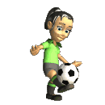
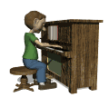
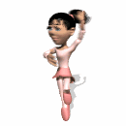
Was sagt er? Was sagt sie?

Slide 97
(Übungsheft Seite 12)

